Slide 1


Slide 2



Program Kulisy Kultury
ma służyć poprawie
warunków funkcjonowania domów, ośrodków
i centrów kultury,
znajdujących się na terenie
Województwa Wielkopolskiego.
Beneficjentami programu są
jednostki samorządu terytorialnego
– gminy, które prowadzą ośrodki kultury.

Slide 3
Kulisy Kultury
mają być
programem wieloletnim!
Dzięki temu, za kilka lat,
lokalne instytucje kultury będą mogły realizować koncerty i spektakle
na poziomie, który dziś
nie zawsze jest możliwy.
Program pomoże
w zwiększeniu zakresu
działania jednostek kultury,
których Samorząd
Województwa Wielkopolskiego
jest organizatorem
– w tym teatrów
i instytucji muzycznych.
Organizacja proponowanych
przez nie wydarzeń
nie napotka już przeszkód
natury technicznej.

Slide 4
W ramach programu
Kulisy Kultury,
w roku 2021
dofinansowanie uzyska:
14 zadań
inwestycyjnych
39 zadań
remontowych
Na realizację tych zadań
województwo wielkopolskie
przeznaczy kwotę:
3.000.000 zł
Najniższa kwota dotacji
wynosi 11 tysięcy złotych
Najwyższa kwota dotacji
wynosi 100 tysięcy złotych
Wysokość otrzymanej pomocy finansowej
nie może przekroczyć
połowy kosztów całkowitych zadania.
Pozostałe środki zabezpiecza
lokalny samorząd.

Slide 5
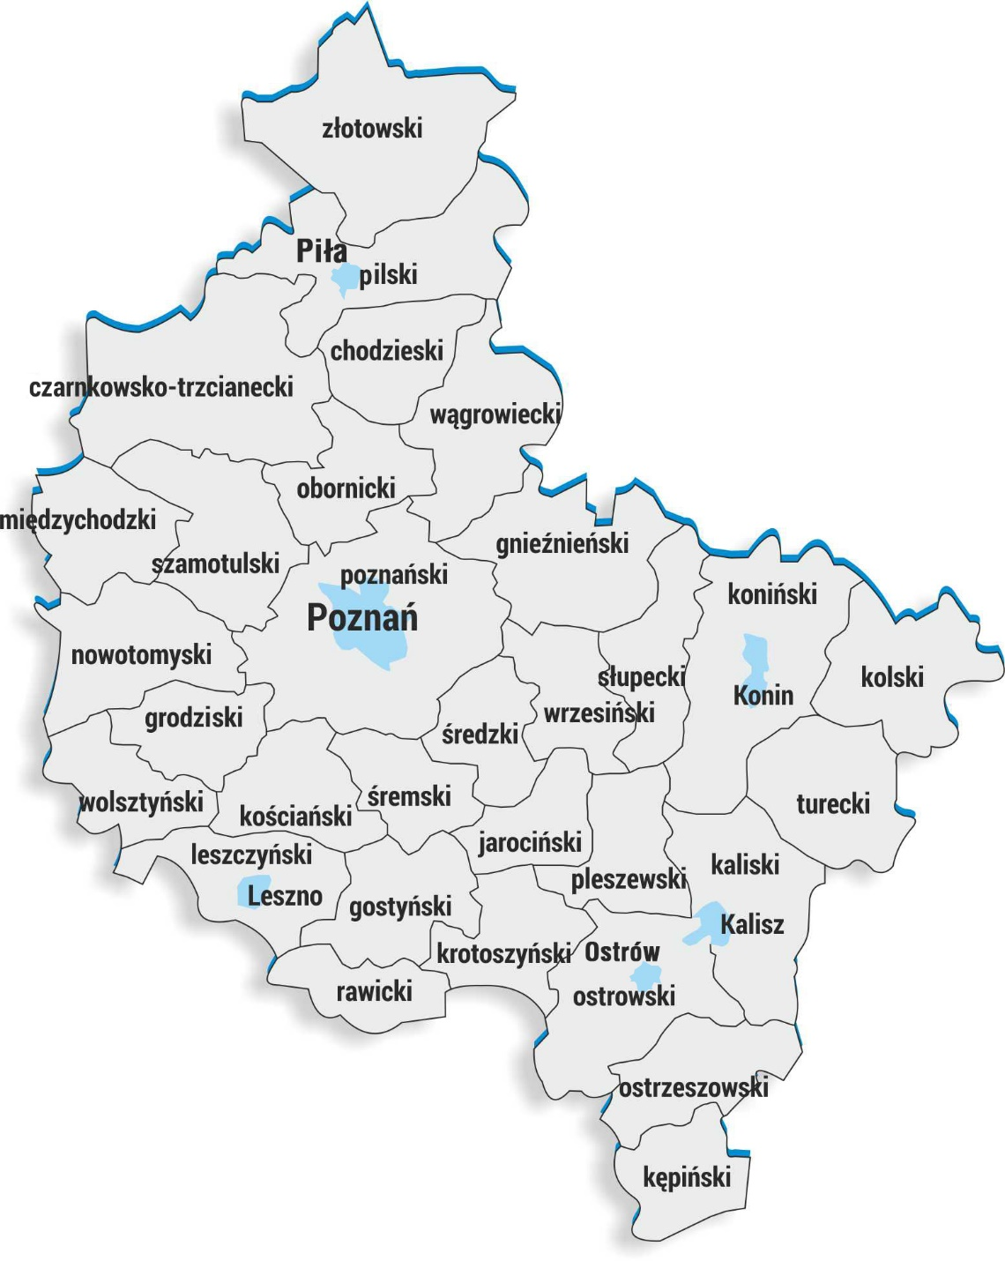
Zgodnie z uchwałą Sejmiku Województwa Wielkopolskiego
z lipca 2021 roku
w ramach programu Kulisy Kultury wykonanych będzie 30 zadań
na łączną kwotę 1.570.000 złotych
Zgodnie z uchwałą Sejmiku Województwa Wielkopolskiego
z września 2021 roku
w ramach programu Kulisy Kultury wykonanych będzie 20 zadań
na łączną kwotę 1.271.000 złotych

Slide 6
Działania w ramach programu Kulisy Kultury (uchwała lipiec 2021)
1. Gmina Dąbie
Modernizacja MGoK i Biblioteki Publicznej w Dąbiu - 96.000 zł
2. Gmina Międzychód
Modernizacja pomieszczeń Biblioteki Publicznej i Centrum Animacji Kultury im. Jana Daniela Janockiego w Międzychodzie dla rozwoju amatorskiego ruchu artystycznego - 65.000 zł
3. Gmina Zbąszyń
Przywrócenie funkcjonalności artystyczno-edukacyjnej budynkowi Zbąszyńskiego Centrum Kultury w Zbąszyniu - 95.000 zł
4. Gmina Kołaczkowo
Wymiana pieca w GOK w Kołaczkowie, w tym opracowanie dokumentacji projektowej - 80.000 zł
5. Gmina Niechanowo
Montaż windy wolnobieżnej z napędem elektrycznym w budynku Gminnego Ośrodka Kultury w Niechanowie - 63.000 zł
6. Gmina Duszniki
Przebudowa i remont wewnętrznej instalacji gazowej
i pomieszczenia kotłowni - Biblioteka Publiczna
i Centrum Animacji Kultury w Dusznikach - 73.000 zł
7. Gmina Zaniemyśl
Renowacja parkietu w Sali GOK w Zaniemyślu - 11.000 zł
8. Gmina Rydzyna
Poprawa infrastruktury Rydzyńskiego Ośrodka Kultury - 50.000 zł
9. Gmina Piaski
Remont sanitariatów w GOK w Piaskach - 60.000 zł
10. Gmina Ryczywół
Prace remontowe w budynku GOK i zakup wyposażenia - 90.000 zł
11. Gmina Mieścisko
Podniesienie jakości usług kulturalnych poprzez adaptację pomieszczenia biurowego na studio do nagrań własnych
audycji radiowych - 50.000 zł
12. Gmina Połajewo
Modernizacja Sali widowiskowej w GOK w Połajewie - 15000 zł
13. Gmina Dobrzyca
Remont Gminnego Centrum Kultury narzędziem do wzrostu aktywności mieszkańców gminy Dobrzyca 87.000 zł
14. Gmina Grabów nad Prosną
Kultura od NOWA w Grabowie nad Prosną – nowoczesne
i funkcjonalne zaplecze kuchenno-sanitarne - 58.000 zł
15. Gmina Grodzisk Wielkopolski
Remont sceny wraz z zapleczem w budynku CK Rondo
w Grodzisku Wielkopolskim - 74.000 zł
16. Gmina Brudzew
Poprawa funkcjonowania GOK poprzez działania remontowe
i naprawcze - 28.000 zł
17. Gmina Miejska Sulmierzyce
Remont korytarza Sulmierzyckiego Domu Kultury
i wyposażenie go w elementy wystawiennicze - 14.000 zł
18. Gmina Lwówek
Częściowy remont elewacji i pokrycia dachu MGOK
we Lwówku - 31.000 zł
19. Gmina Wielichowo
Remont pomieszczeń Centrum Kultury w Wielichowie
z przeznaczeniem ich na studio nagrań - 10.000 zł
20. Gmina Murowana Goślina
Podniesienie jakości oferty kulturalno-edukacyjnej poprzez
remont pomieszczeń w klubie "Zielone Wzgórza„ - 12.000 zł
21. Miasto i Gmina Kórnik
Wymiana oświetlenia sali teatralnej Kórnickiego Ośrodka Kultury
na potrzeby wystawiennicze - 11.000 zl
22. Gmina Budzyń
Odnowienie Sali widowiskowej wiejskiego Domu Kultury
w Wyszynach – wygłuszenie sufitu, ścian i malowanie - 27.000 zł
23. Gmina Wijewo
Remont Sali w Wiejskim Domu Kultury w miejscowości Brenno
- 67.000 zł
24. Miasto i Gmina Szamotuły
Dostosowanie do istniejących przepisów bezpieczeństwa pożarowego budynku Kina „Halszka” w Szamotułach - 65.000 zł
25. Gmina Miasta Złotów
Poprawa warunków funkcjonowania Złotowskiego Centrum
Kultury - 39.000 zł
26. Gmina Miasta Czarnków
Remont pracowni muzycznej Czarnkowskiej Orkiestry Dętej
wraz z zakupem wyposażenia - 62.000 zł
27. Gmina Wolsztyn
Modernizacja Sali „Bez atu” w Wolsztyńskim Domu Kultury
- 50.000 zł
28. Gmina Lisków
Wzrost potencjału kulturalnego gminy Lisków - 47.000 zł
29. Gmina Mosina
Modernizacja systemu sygnalizacji i wykrywania pożaru, oświetlenie awaryjne i ewakuacyjne dla MOK w Mosinie - 80.000 zł
30. Gmina Pobiedziska
Remont pomieszczeń administracyjnych Pobiedziskiego Ośrodka Kultury wraz z zakupem oświetlenia scenicznego - 60.000 zł

Slide 7
Działania w ramach programu Kulisy Kultury (uchwała wrzesień 2021)
1. Gmina i Miasto Krajenka
Poprawa warunków funkcjonowania KOK poprzez wykonanie klimatyzacji Sali widowiskowej i modernizację rozdzielni elektrycznej - 44.000 zł
2. Gmina Rawicz
Renowacja okien witrażowych w zabytkowym domu kultury
w Rawiczu - 76.000 zł
3. Gmina Perzów
Przebudowa wejścia oraz schodów do budynku Gminnego
Ośrodka Kultury w Perzowie - 37.000 zł
4. Gmina i Miasto Raszków
Modernizacja sali widowiskowej w Miejsko-Gminnym Ośrodku Kultury w Raszkowie - 74.000 zł
5. Gmina Buk
Przebudowa schodów wejściowych do siedziby Miejsko-Gminnego Ośrodka Kultury wraz z infrastrukturą - 94.000 zł
6. Gmina Dobra
Poprawa warunków funkcjonowania Centrum Kultury w Dobrej poprzez remont sali głównej wraz z wymianą instalacji elektrycznej - 56.000 zł
7. Miasto i Gmina Stawiszyn
Montaż instalacji sygnalizacji pożarowej w budynku Miejsko-Gminnego Ośrodka Kultury w Zbiersku wraz z remontem
sali widowiskowej - 50.000 zł
8. Gmina Białośliwie
Remont Gminnego Ośrodka Kultury w Białośliwiu - 89.000 zł
9. Gmina Krobia
Wymiana przeszkleń wejścia do Centrum Kultury na witryny aluminiowe z szybami zespolonymi trójwarstwowymi
- 60.000 zł
10. Gmina Kłodawa
Remont budynku Gminnego Ośrodka Kultury w Kłodawie
- 75.000 zł
11. Gmina Krzemieniewo
Remont Gminnego Centrum Kultury w Krzemieniewie
- 100.000 zł
12. Gmina Sieroszewice
Przebudowa i rozbudowa o zaplecze sceniczne budynku Gminnego Ośrodka Kultury w Sieroszewicach. Etap VI
- 30.000 zł
13. Gmina Tarnówka
Remont podłogi sali widowiskowej, montaż sceny oraz zakup oświetlenia scenicznego w budynku Gminnej Biblioteki Publicznej
i Ośrodka Kultury w Tarnówce - 45.000 zł
14. Gmina Rychtal
Modernizacja dachu na budynku Gminnego Ośrodka Kultury
w Rychtalu - 100.000 zł
15. Gmina i Miasto Pyzdry
Remont budynku Centrum Kultury, Promocji i Sportu przy ulicy kaliskiej 25 w Pyzdrach - 88.000 zł
16. Gmina Środa Wielkopolska
Remont Sali widowiskowej Ośrodka Kultury im. Marszałka Józefa Piłsudskiego w Środzie Wielkopolskiej - 25.000 zł
17. Gmina Święciechowa
Renowacja elewacji i ogrodzenia Samorządowego Ośrodka Kultury w Święciechowie - 48.000 zł
18. Gmina Siedlec
Remont sali widowiskowej GOK w Siedlcu - 58.000 zł
19. Miasto i Gmina Krotoszyn
Remont części budynku Krotoszyńskiego Ośrodka Kultury
- 42.000 zł
20. Gmina Tarnowo Podgórne
Modernizacja Centrum Kultury w Przeźmierowie - 80.000 zł

Slide 8

Przykładowe realizacje zadań w ramach programu Kulisy Kultury

Slide 9
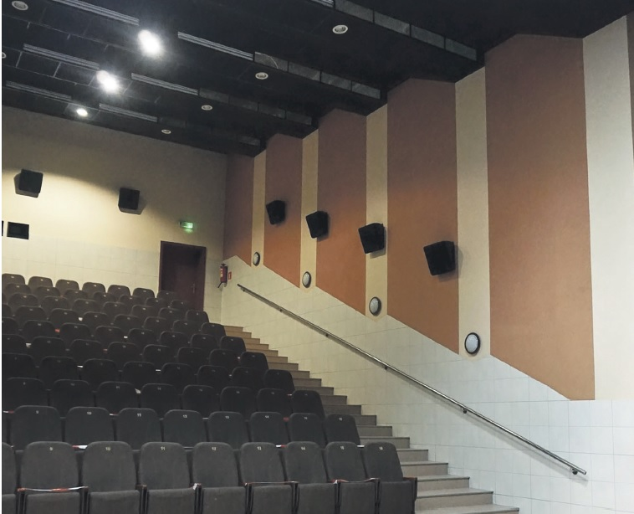
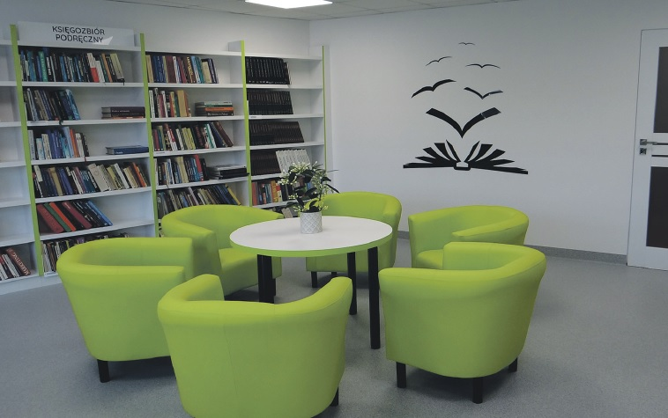
Sala kinowo-teatralna Złotowskiego Domu Kultury (fot. Emilia Pietrzak)
Gminne Centrum Kultury w Dobrzycy (fot. Wojciech Maniak)
Dzięki dotacji
Złotowski Dom Kultury
zamontuje klimatyzację
w sali kinowo-teatralnej,
przeprowadzi remont garderoby,
pomieszczeń sanitarnych i korytarza.
A także zakupi specjalistyczny sprzęt sceniczny.
Dzięki dotacji
Gminne Centrum Kultury
w Dobrzycy
wyremontuje hol i salę,
w której organizowane są różne spotkania.
Mieści się w niej także biblioteka.

Slide 10
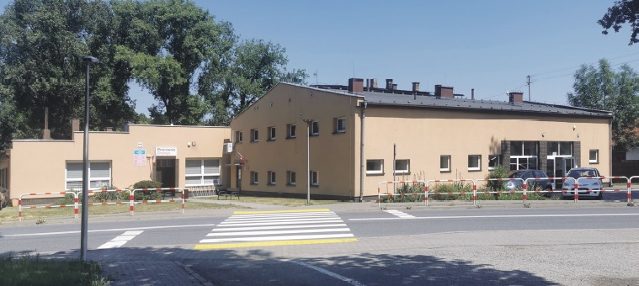
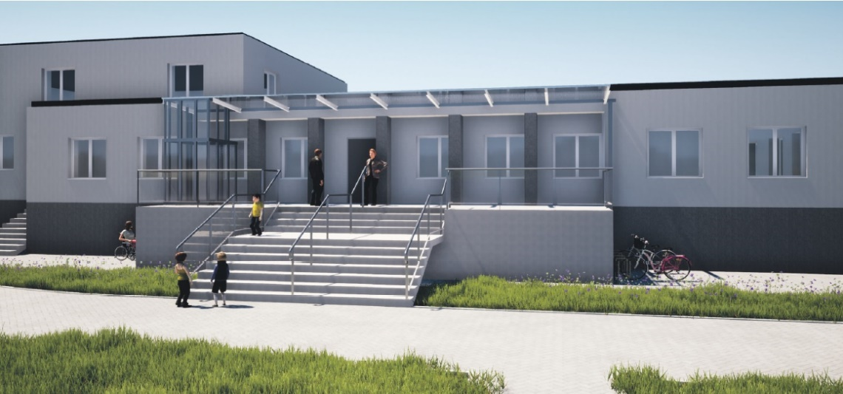
Gminny Ośrodek Kultury w Rychtalu (fot. Dominika Maryniak)
Miejsko-Gminny Ośrodek Kultury w Buku (wizualizacja TK Techkar Karol Bebejewski)
Dzięki dotacji
Gminny Ośrodek Kultury
w Rychtalu
przeprowadzi niezbędny remont
infrastruktury w tym modernizację dachu.
Dzięki dotacji
Miejsko-Gminny Ośrodek Kultury
w Buku
przebuduje schody wejściowe
do ośrodka kultury.

Slide 11
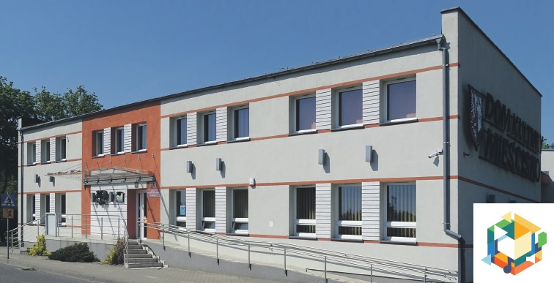
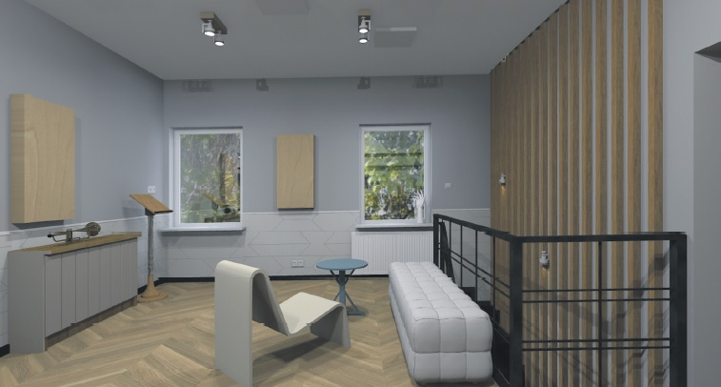
Budynek i logo Biblioteki im. Czesława Chrzuszczewskiego w Mieścisku (fot. Milena Friska)
Biblioteka Publiczna i Centrum Animacji Kultury w Międzychodzie (wizualizacja Katarzyna Doroba)
Dzięki dotacji
Biblioteka w Mieścisku
pełniąca funkcję domu kultury,
przeprowadzi remont pomieszczenia,
w którym zorganizowane będzie studio nagrań audycji radiowych i podcastów.
Dzięki dotacji
Biblioteka Publiczna i Centrum Animacji Kultury w Międzychodzie
przeprowadzi remont jedenastu pomieszczeń,
w których mieszczą się sale prób, garderoby, magazyn rekwizytów.

